Slide 1
Русский язык
6
класс
Как выразить различные чувства?
Как подражать звукам?

Slide 2
Сегодня на уроке мы
- поговорим о том, как можно выразить различные чувства
как называется часть речи, которая выражает эмоции, приказы, но не называет их
узнаем, что значит подражание звуков
выполним упражнения

Slide 3
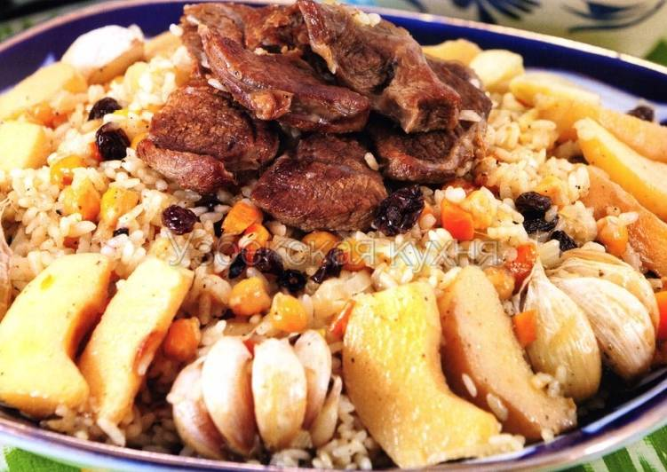
Упражнение 16
Прочитайте стихотворение С.Капутикян «Мы сварили плов». Расскажите о приготовлении плова, используя выделенные слова.
На столе сегодня плов.
Плов хвалить – не надо слов.
Вкусен – что и говорить!
А легко ль его сварить?
Рис варить – плита нужна,
Рис помыть – вода нужна,
Перебрать – терпение,
Чтоб кипел – кипение,
Чтоб мешать – старание,
Чтоб не сжечь – внимание.
Надо перчить и солить.
Надо масла не забыть.
Вкусный плов!
Отличный плов!
Все за стол – обед готов!

Slide 4
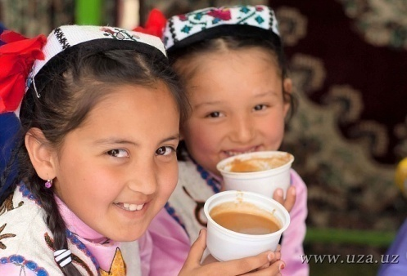
Интервью Анвара
- Эй, девочки, добрый день! Скажите, пожалуйста, вкусный сумаляк получился?
- Спасибо, очень вкусный! Ах-ах-ах! Просто замечательный!

Slide 5

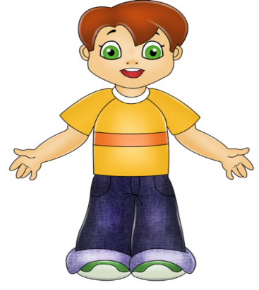

Обычно мы выражаем то, что видим и чувствуем,
при помощи самостоятельных и служебных частей речи.
Солнышко греет, бабочки вьются над цветами…
Мир так прекрасен!

Slide 6
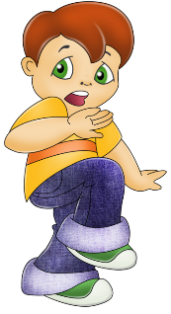




Ай-ай-ай!
Ой-ой-ой!
А-а-а-а!!!
На моём стуле лежит кнопка, и поэтому мне очень больно.
Если нам страшно…
Если нам больно…
Ужас! Кошмар! Караул!
Это привидение, и я очень его боюсь.

Slide 7
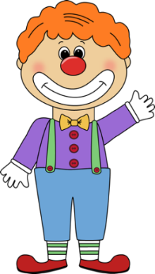
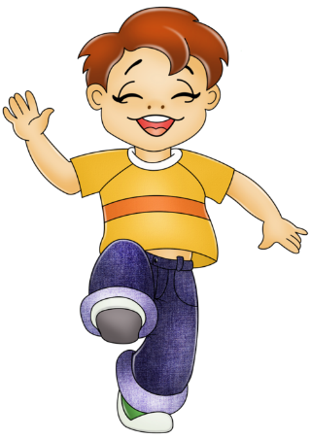
Если нам смешно…
Мне очень весело. Я громко смеюсь. Видите? Я смеюсь!
Ха-ха-ха!
Хи-хи-хи!
Гы-гы-гы!

Slide 8
Что за часть речи?
Ай-ай-ай! Ой-ой-ой! А-а-а-а!
Ужас! Кошмар! Караул!
междометия
Ха-ха-ха! Хи-хи-хи! Гы-гы-гы!

Slide 9

Междометие
- неизменяемая часть речи,
которая выражает различные чувства ,
но не называет их.

Slide 10

Междометие – особая часть речи
Оно не относится к самостоятельным
или служебным частям речи.
Термин «междометие» появился в 18 веке.
«брошенное между»
Самостоятельные
части речи
Междометие
Служебные
части речи

Slide 11

Что выражают междометия?
Побуждение к действию
Этикет
Эмоции,чувства
вон, прочь, марш, стоп,
тпру, брысь, кыш,
эй, ну-ка, цыц, но-но,
баю-бай
привет, здравствуй,
спасибо, пока…
Ах, ох, фу, слава Богу,
караул! спасите!
кис-кис!

Slide 12
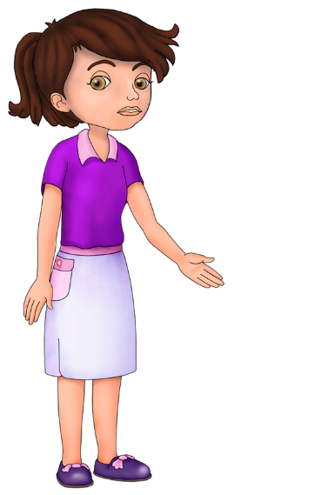


Они помогают проявить вежливость
Здравствуйте!
До свидания.
Спасибо!
Пожалуйста.

Slide 13


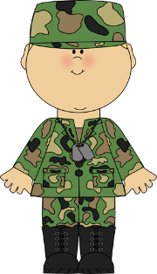



Междометиями можно выразить
Ау-у!
Тсс!
Марш!
Алло!
Эй!

Slide 14


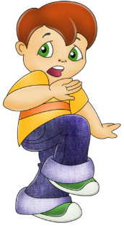
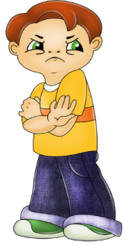
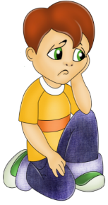
Междометия выражают
радость
отвращение
озадаченность
сожаление
испуг
Ура!
Гм.
Жуть!
Фу!
Увы!

Slide 15
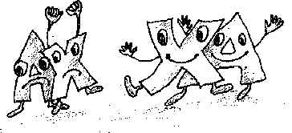
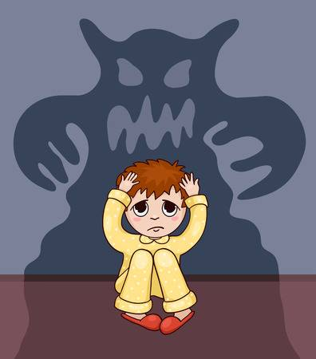
Чтение стихотворения Г.Семёнова “Счастливая ошибка”
Упражнение 1
Меня пугал так сильно Страх
В потёмках у ворот,
Что я в испуге крикнул «ах»
Совсем наоборот.
Я крикнул «ха» и мигом Страх
Забился под забор…
Он струсил сам! И слово «ах»
Я позабыл с тех пор.

Slide 16
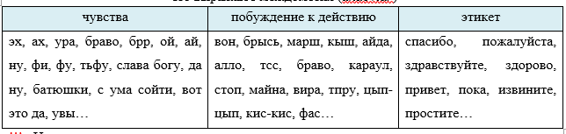

Slide 17
Упражнение 2
Анвар и Даврон помогают убрать во дворе к празднику. Хозяйственная Малика командует мальчиками. Добавь к словам девочки междометия из таблицы, чтобы показать её чувства или выразить приказ, просьбу.
Ребята, …, разве можно так подметать двор? …! Анвар, где мой веник? Даврон, …, убери этот мусор в ведро. …, как красиво теперь во дворе! …! Мы всё успели сделать! …, ребята, вы очень хорошо работали.

Slide 18
Упражнение 2
Анвар и Даврон помогают убрать во дворе к празднику. Хозяйственная Малика командует мальчиками. Добавь к словам девочки междометия из таблицы, чтобы показать её чувства или выразить приказ, просьбу.
Ребята, ну, разве можно так подметать двор? Эх! Анвар, где мой веник? Даврон, ну-ка, убери этот мусор в ведро. Ах, как красиво теперь во дворе! Ура! Мы всё успели сделать! Спасибо, ребята, вы очень хорошо работали.

Slide 19
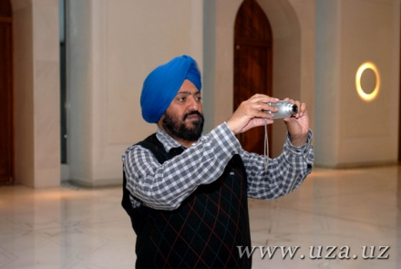
Упражнение 3
На празднике много гостей из разных стран. Помогите Анвару узнать, откуда приехали гости на Навруз, по их разговору.
Образец: - По-моему, этот человек приехал из Грузии. Грузин говорит не «спасибо», а «мадлобт». А здороваются в Грузии так: «Гамарджоба!»
Нет, это индус. Он сказал: «Намасте!»
Грациа, чао; бонжур, мерси; хелло, сенк-ю; намасте, дханьявад; конничи-ва, аригато.
Слова для справок: итальянцы, японцы, англичане, французы, индусы.

Slide 20
Упражнение 3
На празднике много гостей из разных стран. Помогите Анвару узнать, откуда приехали гости на Навруз, по их разговору.
- По-моему, этот человек приехал из Англии. Англичане говорят не «спасибо», а « Сенк-ю». А здороваются в Англии так: «Хелло!»
Нет, это японец. Он сказал: «Аригато!» и поздоровался «Конничи-ва».

Slide 21
Упражнение 3
На празднике много гостей из разных стран. Помогите Анвару узнать, откуда приехали гости на Навруз, по их разговору.
- По-моему, этот человек приехал из Италии. Итальянцы говорят не «спасибо», а «Грациа». А здороваются в Италии так: «Чао!»
Нет, это француз. Он сказал: «Бонжур!» и поблагодарил «Мерси».

Slide 22
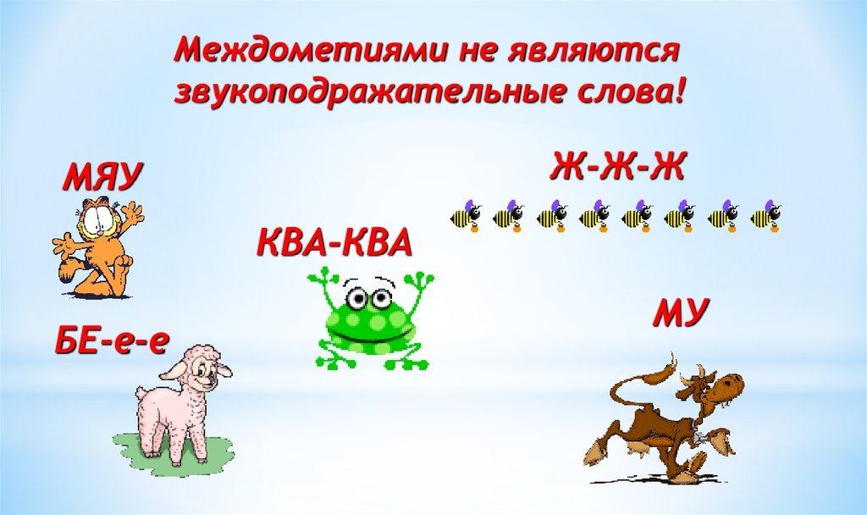
Звукоподражательные слова

Slide 23
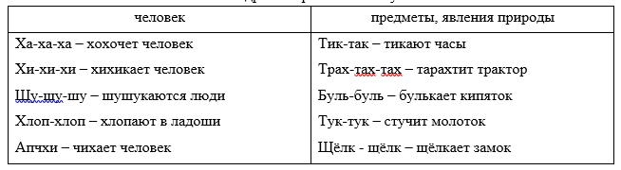

Slide 24
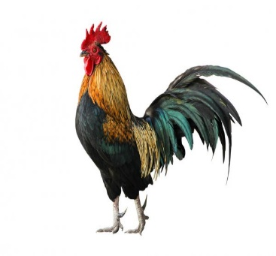
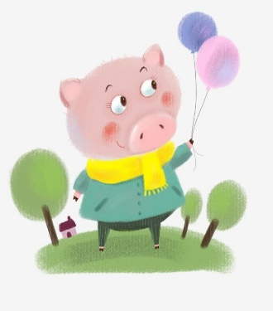
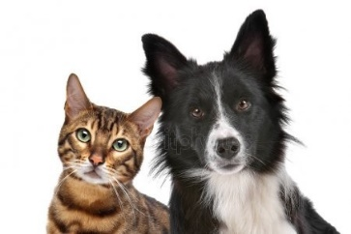
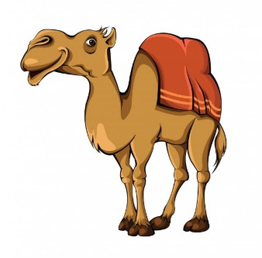
С русским языком вокруг света
Как лают собаки в разных странах? Все мы слышим один и тот же звук, но передаём его по-разному. В Англии, например, очень много домашних собак. Каждая порода собак лает там по-своему. Зато в Англии нет слов для верблюда, потому что самих верблюдов там тоже нет. Почти во всех странах кошки мяукают, но в Японии они произносят «ня». Русские считают, что свинья хрюкает, а в Японии свиньи говорят «бу-бу». Вместо польского «хрум-хрум» в Швеции свинья скажет: «Нёфф-нёфф».
Русские петухи кукарекают, а турецкие кричат «ко-ко-ри-ко». Петух из Англии будит всех по утрам: «Ко-ке-дудль-ду!» И все эти слова придумали люди.

Slide 25
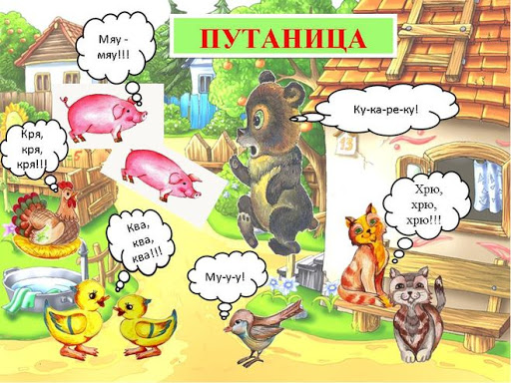

Slide 26
Упражнение 4
Что означают эти русские междометия-приказы? Как можно сказать это на родном языке?
Стоп!
Алло!
Бай-бай!
Цыц!
Караул!
Айда!
Майна!
Шабаш!
Вира!
Кыш!
Брысь!
Фас!
Стой!
Спи!
Приказ птицам улетать.
Приказ кошке уходить. Поднимайте груз!
Опускайте груз!
Пойдём!
Кончайте работу!
Слушаю!
Приказ собаке хватать.
Молчи!
Помогите!

Slide 27
Упражнение 5
Прочитайте выразительно стихотворение болгарского поэта Цветана Ангелова. Найдите междометия. Какие чувства переживает ученик на уроке?
Ах, как трудно жить на свете,
Не усвоив междометий!
Сердце так и гложет страх.
Ах!

Slide 28

Эх, ведь спросят как назло!
Вот бы нынче повезло!
Я по списку дальше всех.
Эх!
Ох, беда уже близка!
Так и ждет меня доска.
Если б кто-нибудь помог!
Ох!
Ух, захватывает дух!
Притворюсь-ка, что я глух!
Хоть бы в классе свет потух.
Ух! Ах, Эх, Ох,
Ух… Не вызвали!
междометие

Slide 29
Какая пословица к какому рисунку?

Slide 30
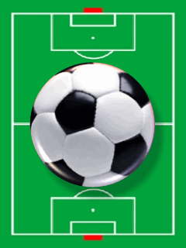
Смешинка
Сказала тётя: – Фи, футбол!
Сказала мама: – Фу, футбол!
Сестра сказала: – Ну, футбол…
А я ответил: – Во, футбол!
(Г. Сапгир.)

Slide 31

Выполните самостоятельно
Упражнение 7 на странице 99.
Выучите отрывок из сказки Чуковского «Путаница»

Slide 32
Русский язык
6
класс
Повторение.
Имя существительное.

Slide 33
Сегодня на уроке мы
повторим междометия и звукоподражательные слова
проверим выполнение упражнения 7 на странице 99
послушаем отрывок из сказки Чуковского «Путаница»
вспомним самостоятельную часть речи Существительное
побываем в зоопарке, узнаем о дружбе между животными
выполним упражнения

Slide 34
Упражнение 7(стр.99)
Кошка мяукает: «Мяу- мяу». Корова мычит: «Му-у-у». Лягушка квакает: «Ква-ква». Свинья хрюкает: «Хрю-хрю». Собака лает: «Гав-гав». Баран блеет: «Бэ-э».
Коза мекает: «Ме-е». Петух кукарекает: «Ку-ка-ре-ку». Гусь гогочет: «Га-га-га». Курица квохчет: «Ко-ко-ко».
Утка крякает: «Кря-кря-кря». Ворона каркает: «Кар-кар». Кукушка кукует: «Ку-ку». Журавль курлычет: «Курлы-курлы». Кот мурлычет: «Мур-мур».

Slide 35
Ответьте на вопросы
Что такое имя существительное?
На какие вопросы оно отвечает?
Какие бывают имена существительные?
Как они изменяются?
Как узнать род существительного?

Slide 36
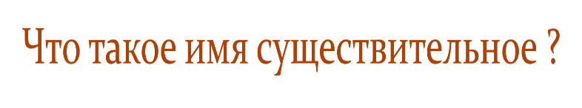

Имя существительное
Имя существительное называет живые и неживые предметы:
Хлеб, школьник, солнце, корова, учитель, компьютер, звезда.

Slide 37
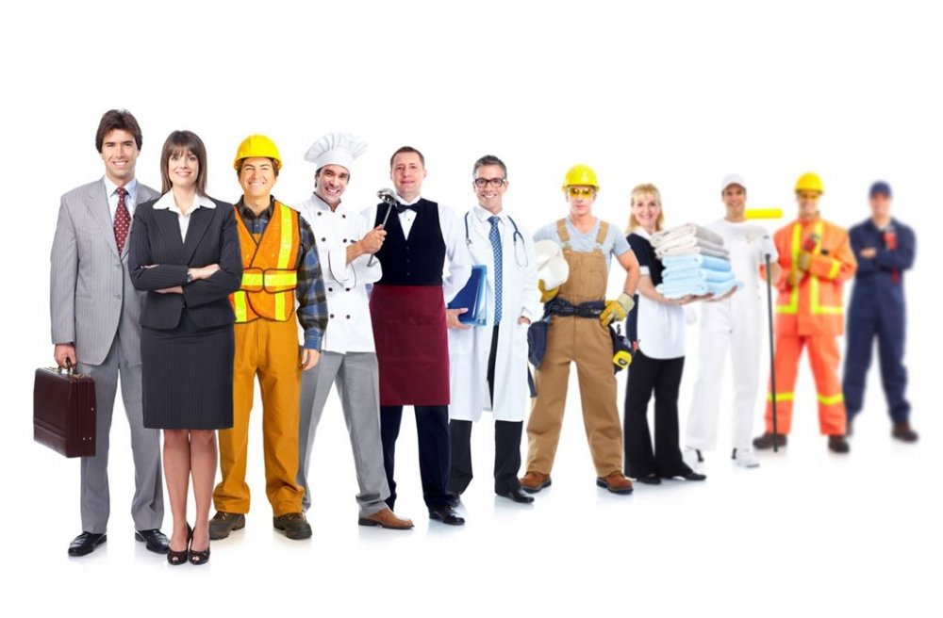
Одушевлённые существительные

Slide 38
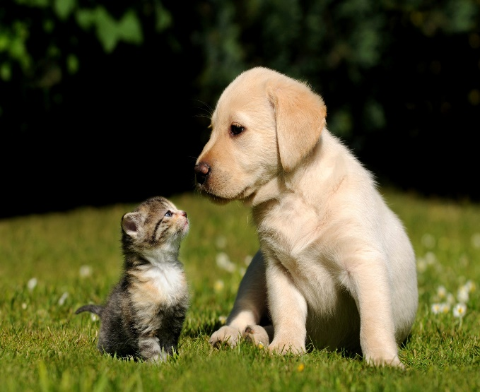
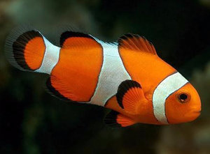
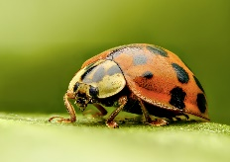
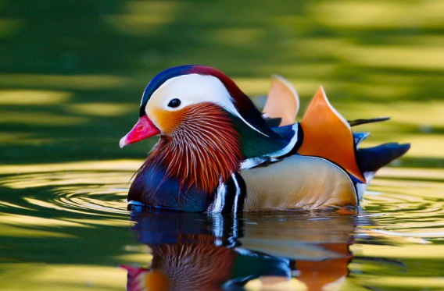
Животные (кто?)

Slide 39
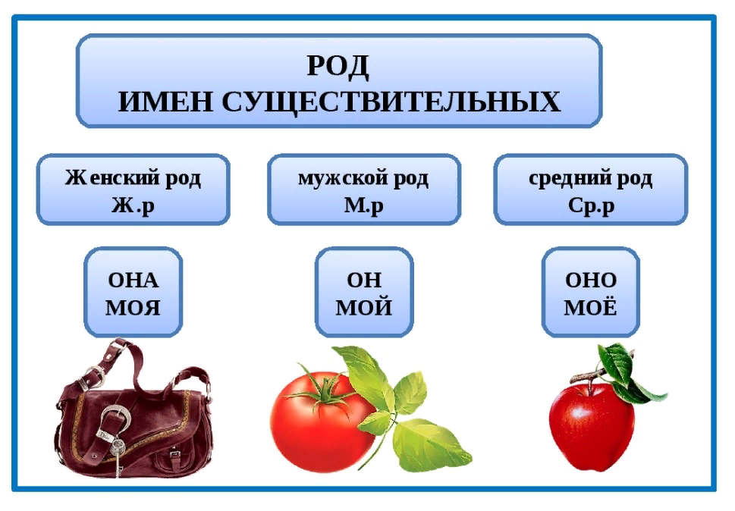
Род имён существительных

Slide 40

Женский род запомню я
И скажу: «Она – моя»
И запомню род мужской
И опять скажу: «Он – мой».
Средний род – оно, моё!
Это правило твоё!

Slide 41
Упражнение 1
Волк, медведь, олень, лось, лебедь, гусь, журавль, голубь, окунь, тюлень, зверь, конь; лиса, газель, лошадь, рысь, мышь.

Slide 42
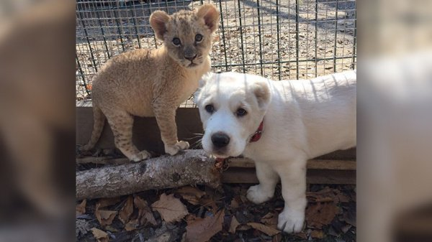
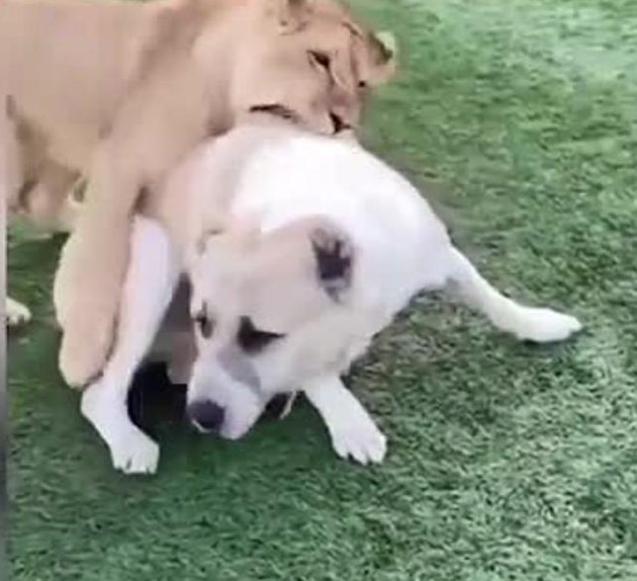

Slide 43
Упражнение 2
Прочитайте. Найдите в тексте существительные, назовите их род и склонение.
В Англии собака воспитала молодую львицу. Привязанность и дружба между ними сохранилась позже. И когда собака родила четырёх щенят, львица стала её лучшей помощницей и няней малышей. Львица следила за щенятами не хуже своей приёмной матери. А если они уползали, переносила в свое огромной пасти на место.

Slide 44
Упражнение 2
Прочитайте. Найдите в тексте существительные, назовите их род и склонение.
В Англии собака воспитала молодую львицу. Привязанность и дружба между ними сохранилась позже. И когда собака родила четырёх щенят, львица стала её лучшей помощницей и няней малышей. Львица следила за щенятами не хуже своей приёмной матери. А если они уползали, переносила в свое огромной пасти на место.

Slide 45
Упражнение 3
Расскажите о животных. Слова в скобках поставьте в нужном падеже.
Образец: Недавно я ходил (куда?) в зоопарк. Долго бродил (по чему?) по зоопарку. А ты был (где?) в зоопарке?
1. Молодых джейранов привезли … . Сайгаки бегают … Теперь они живут … . (заповедник) 2. Тюлень выплыл … моря и ползёт … . Он отдыхает … (берег) 3. Огромный лось ушёл … . Мы собирали ягоды … . (лес) 4. Белый гусь медленно вышел … . Белочка прыгала по деревьям … . (сад) 5. Бурый медведь залез … . Ловкая рысь сидела … (дерево) 6. Газель убежала от охотников … . Стройная газель живёт … . (степь)
.

Slide 46
Упражнение 3
1. Молодых джейранов привезли в заповедник . Сайгаки бегают по заповеднику. Теперь они живут в заповеднике. 2. Тюлень выплыл из моря и ползёт на берег. Он отдыхает на берегу. 3. Огромный лось ушёл в лес. Мы собирали ягоды в лесу. 4. Белый гусь медленно вышел в сад . Белочка прыгала по деревьям в саду. 5. Бурый медведь залез на дерево. Ловкая рысь сидела на дереве. 6. Газель убежала от охотников в степь. Стройная газель живёт в степи.

Slide 47
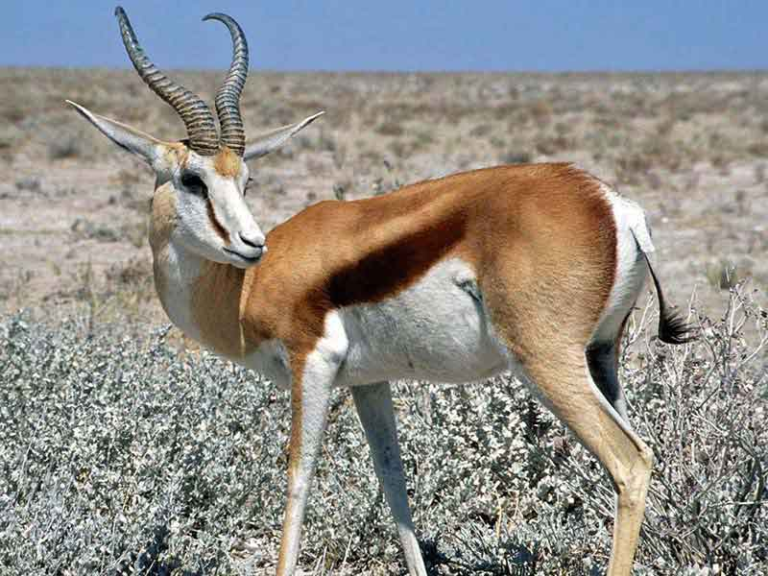
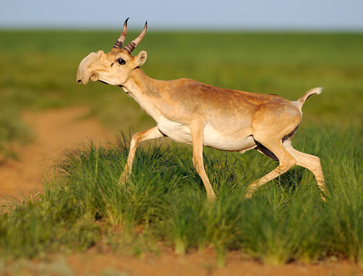
джейран сайгак

Slide 48
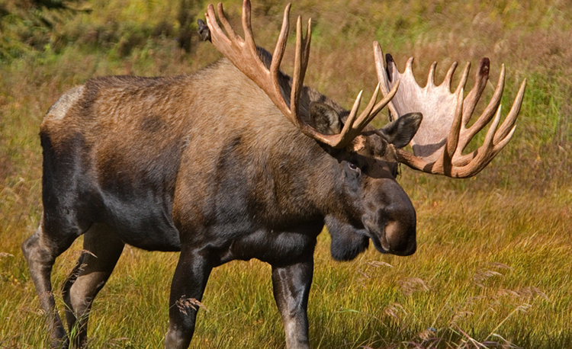
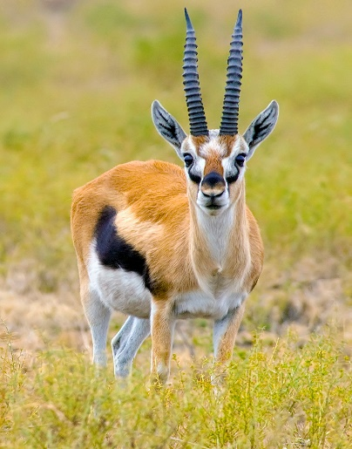
лось газель

Slide 49
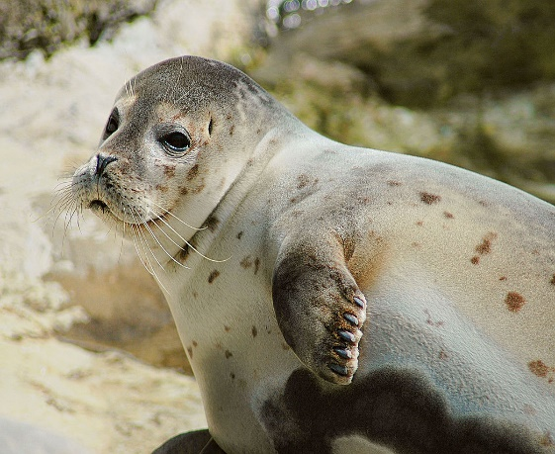
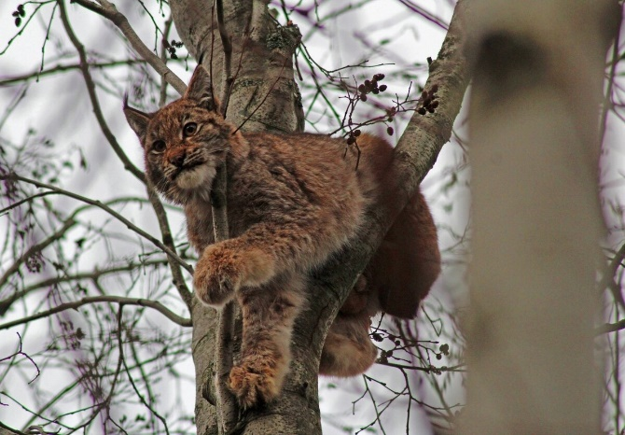
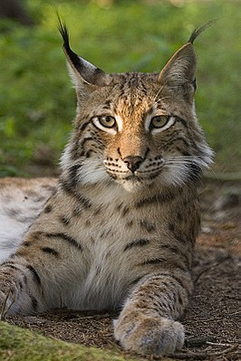
тюлень рысь

Slide 50
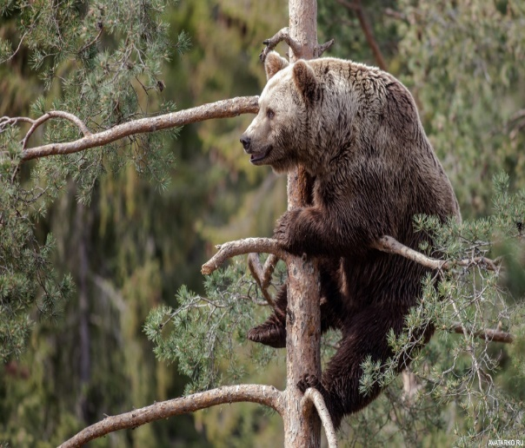
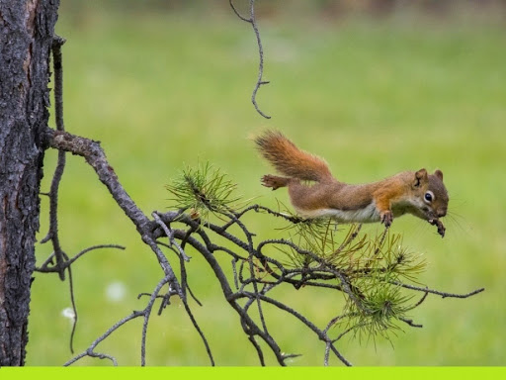
бурый медведь белка

Slide 51
Упражнение 4
Задайте вопросы однокласснику. Придумайте свои варианты.
1. Куда белка положила орех? Где он лежит? Откуда белка его взяла? (дупло)
2. Куда кладёт рыбу тюлень? Где она лежит? Откуда берёт её тюлень? (берег)
3. Куда повесила грибы белка? Где они висят? Откуда снимает их белка? (ветка)

Slide 52
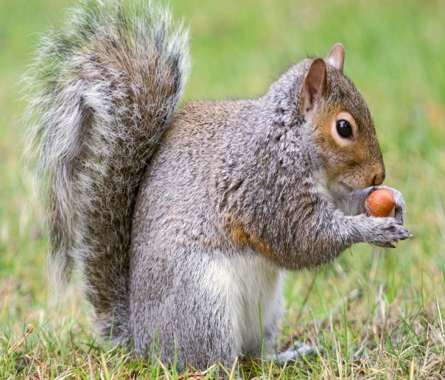
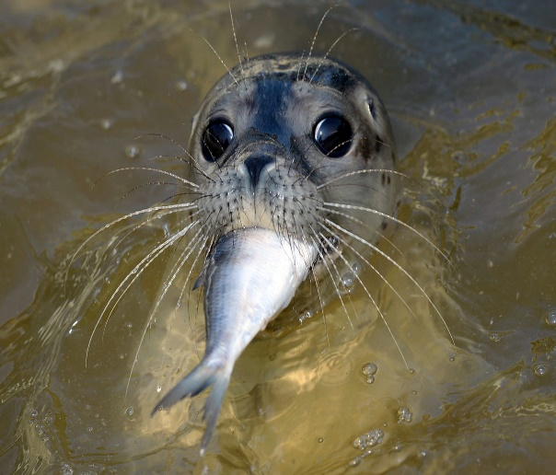

Slide 53
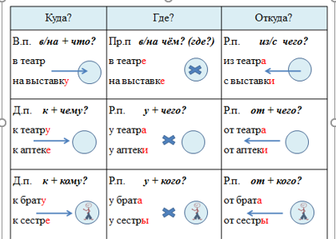

Slide 54
Упражнение 5
Вставьте нужные предлоги.
Белые медведи обитают … Северного полюса. Панда прячется … бамбуковых зарослях. Ёжик выполз … норы. Белый лебедь пролетел … озером. Кошка спала
… кроватью. Огромный окунь подплыл … берегу.
Слова для справок: из, возле, под, в, над, к.
возле
в
из
над
под
к

Slide 55
Упражнение 6
Расскажите, на каких животных можно ездить, по образцу.
В городе люди едут на работу на автобусе.
В жаркой пустыне ездят … (верблюд). Ходжа Насреддин ездил … (ослик). В кишлаке мы катались верхом … (лошадь). В посёлок на Крайнем Севере можно добраться только … (олени). По зимнему снегу туристы катались …(собаки).

Slide 56
Упражнение 6
В жаркой пустыне ездят на верблюде. Ходжа Насреддин ездил на ослике. В кишлаке мы катались верхом на лошади.
В посёлок на Крайнем Севере можно добраться только на оленях. По зимнему снегу туристы катались на собаках.

Slide 57
Упражнение 7
Прочитайте текст. Слова в скобках ставьте в правильную форму.
После (долгая зима) появляются у лисиц детеныши. К (лисята) никого не подпускает их мама–лиса. Если перед (нора) появляется враг, лиса громко тявкает. Лисята прячутся глубоко в (нора). А если у (нора) побывали люди или собаки, то лиса обязательно перенесет своих лисят в (другое безопасное место).

Slide 58
Упражнение 7
Прочитайте текст. Слова в скобках ставьте в правильную форму.
После долгой зимы появляются у лисиц детеныши. К лисятам никого не подпускает их мама–лиса. Если перед норой появляется враг, лиса громко тявкает. Лисята прячутся глубоко в норе. А если у норы побывали люди или собаки, то лиса обязательно перенесёт своих лисят в другое безопасное место.

Slide 59
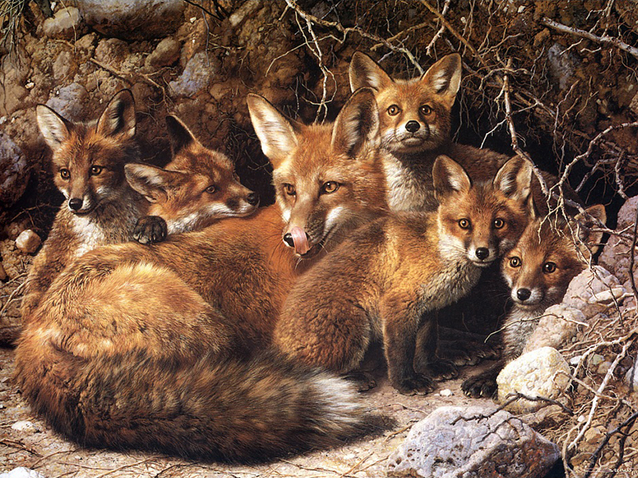
Лиса и лисята

Slide 60
Задание для самостоятельного выполнения
Выполнить упражнение 9 на странице 104, прочитать стихотворение Усачёва «Серый волк» и ответить на вопросы упражнения 8 на странице 103.

